Slide 1

Android Training (v1.0)
Guangwei Jiang
2010/10/25

Slide 2
Agenda
Android系统概述
Android系统开发综述
Android应用程序概述及框架
Android应用程序的设计思想

Slide 3
Android系统概述
Android系统概述
  Android开发系统的由来
  Android生态系统组成
  Android的开发工作
    移植开发、应用程序开发、系统开发
  Android开发涉及的知识体系
Android系统开发综述
Android应用程序概述及框架
Android应用程序的设计思想

Slide 4

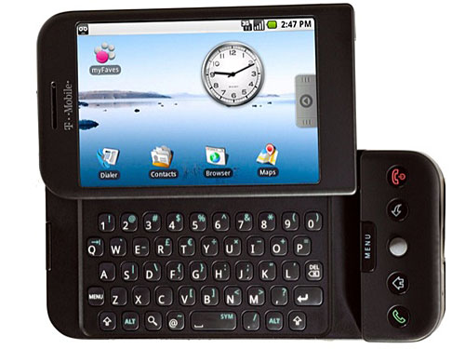
Android开发系统的由来
OHA(Open Handset Alliance, 开放手机联盟)是Google与33家公司联手为Android移动平台系统的发展而组建的组织.
Android是一个包括操作系统, 中间件和关键应用的移动设备软件栈(software stack). Android系统的Logo是一个机器人, 如右上图.
Android系统的网站为: http://www.android.com/
基于Android系统的第一款移动电话G1, 如右下图.

Slide 5
Android生态系统组成
Google的Android系统是一个完全开放的系统, 也是一个完整的生态系统, 它分成了三个有机的组成的部分:
Android源代码工程 (Android Open Source Project)
  Android源代码工程包含了Android系统的全部代码, 用于开发移动电话系统.
  网址：http://source.android.com
Android开发者 (Android Developer)
  Android开发者包含了Android应用层的接口和开发文档, 提供给Android应用程序开发者.
  网址：http://developer.android.com
Android市场 (Android Market)
  Android市场(Market)与苹果公司的AppStore类似, 是Goole为Android的程序交易提供的场所.
  网址：http://www.android.com/market

Slide 6
Android的开发工作
从功能上区分, Android的开发分成3种类型,
第一, 移植开发移动电话系统;
第二, Android系统开发
第三, Android应用程序开发;

Slide 7
Android的开发工作-移植开发(1)
软件系统方面，主要的工作集中在以下两个方面：
Linux中的相关设备驱动程序
  驱动程序是硬件和上层软件的接口，在Android手机系统中，需要基本的屏幕、触摸屏、键盘等驱动程序，以及音频、摄像头、电话的Modem、Wifi、蓝牙等多种设备驱动程序。
Android本地框架中的硬件抽象层(HAL, Hardware Abstraction Layer)
  在Android中，硬件抽象层工作在用户空间，介于驱动程序和Android系统之间。Android系统对硬件抽象层通常都有标准的接口定义，在开发过程中，实现这些接口也就给Android系统提供了硬件抽象层。
移植成功与否，取决于驱动程序的品质和对Android硬件抽象层接口的理解程度。

Slide 8
Android的开发工作-移植开发(2)
Java应用程序
系统API
Java框架
核心库
JNI
Android
各种底层库
Dalvik 虚拟机
Run Time
用户空间
C程序框架
硬件抽象层
移植开发
手机系统
内核空间
标准
Linux
Android系统
核心驱动
Android系统
相关设备驱动
硬件系统
硬件系统

Slide 9
Android的开发工作-系统开发(1)
当系统需要某种新功能时，就需要对Android系统开发。为了给Java层次的应用程序提供调用的接口，需要从底层到上层的整体开发，步骤如下
  1. 增加C或者C++本地库；
  2. 定义Java层所需要的类(系统API);
  3. 将所需要的代码封装成JNI;
  4. 结合Java类和JNI;
  5. 应用程序调用Java类。
注意事项：
  Android系统API的接口是Java语言，在通常情况下，更改接口函数的格式(参数、返回值)、常量的值等内容属于更改系统的API.
  在不改变函数格式的情况下，更改了函数的行为，这其实也属于更改了系统API的情况，可能造成已有程序的不兼容。
  更多的时候，Android系统开发只是在不改变系统API的情况下修正系统的缺陷，增加系统的稳定性。

Slide 10
Android的开发工作-系统开发(2)
Java应用程序
Java应用
系统API
Java框架
Java框架类
核心库
JNI
JNI
本地库
Android
各种底层库
Dalvik 虚拟机
Run Time
用户空间
C程序框架
硬件抽象层
内核空间
标准
Linux
Android系统
核心驱动
Android系统
相关设备驱动
硬件系统
硬件系统

Slide 11
Android的开发工作-应用程序开发(1)
Android应用开发工作是在Android系统的上层，这种形式的开发可以基于某个硬件，也可以在模拟器上开发。
所有的Android应用程序都是基于Android的系统接口(系统API)开发出来的。

Slide 12
Android的开发工作-应用程序开发(2)
应用程序开发
Android
Java应用
Android
Java应用
Java应用程序
系统API
Java框架
核心库
JNI
Android
各种底层库
Dalvik 虚拟机
Run Time
用户空间
C程序框架
硬件抽象层
内核空间
标准
Linux
Android系统
核心驱动
Android系统
相关设备驱动
硬件系统
硬件系统

Slide 13
Android开发涉及的知识体系
Android应用程序开发：
  Java语言知识(通用知识);
  Android应用程序架构;
  Android GUI设计基础知识；
  Android中各种视图的使用；
  Android中2D/3D图形API;
  Android中应用程序的设计思想。
Android Framework开发：
  Linux操作系统的基础知识；
  Linux内核知识(C 语言);
  Linux驱动程序知识(C语言);
  Android底层库(C/C++语言);
  Android的Java运行环境(C++, Java);
  Android GUI系统(C++, Java);
  音频/视频和多媒体(C/C++, Java)
  电话部分(C/C++, Java)
  蓝牙/Wifi/定位系统(C/C++, Java)
  传感器系统(C/C++, Java)

Slide 14
Android系统开发综述
Android系统概述
Android系统开发综述
  Android系统的架构
  Linux操作系统及驱动
  Android程序库
  Android运行环境
  Android应用程序框架
  Android应用程序
Android应用程序概述及框架
Android应用程序的设计思想

Slide 15
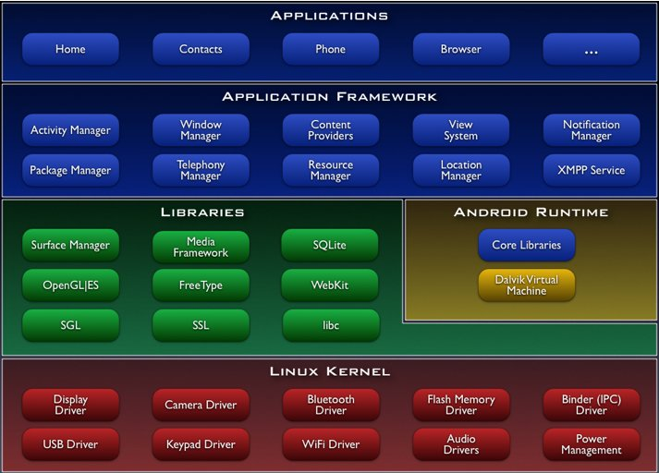
Android系统的架构

Slide 16
Linux操作系统及驱动
Android的核心系统服务依赖于Linux2.6内核,包括安全性, 内存管理,进程管理,网络协议栈和驱动模型.
Linux内核作为硬件和软件栈之间的抽象层.
除了标准的Linux内核外, Android系统还需要增加内核的驱动程序,例如
  Binder IPC驱动
  显示驱动
  输入输出驱动
  音频驱动
  …

Slide 17
Android程序库
Android包含一些C/C++库,这些库被Android系统中不同的组件使用,它们通过Android应用程序框架为开发者提供服务.
系统C库(libc): 一个从BSD继承来来的标准C系统函数库, 它是专门为基于嵌入式Linux的设备定制的库.
多媒体库: 基于PacketVideo的OpenCore; 该库支持多种常用的音频/视频格式回放和录制,支持多种媒体格式的编/解码格式.
Surface Manager: 显示子系统的管理器,并且为多个应用程序提供2D和3D图层的无缝融合.
LibWebCore: 一个最新的Web浏览器引擎,支持Android浏览器以及一个可嵌入的Web视图.
SGL: Skia图形库, 底层的2D图形引擎.
3D libraries: 基于OpenGL ES 1.0 API的实现: 该库可以使用硬件3D加速(如果可以)或者使用高度优化的3D软加速.
FreeType: 位图(bitmap)和矢量(vector)字体显示.

Slide 18
Android运行环境
Android Java基本的运行环境提供了Java编程语言核心库的大多数功能,由Dalvik Java虚拟机和基础的Java类库组成.
Dalvik是Android中使用的Java虚拟机,每一个Android应用程序都在它自己的进程中运行,都拥有一个独立的Dalvik虚拟机实例. Dalvik被设计成一个可以同时高效地运行多个虚拟机实例的虚拟系统.
Dalvik虚拟机执行扩展名为.dex的Dalvik可执行文件, 该格式文件针对小内存使用做了优化.
Dalvik虚拟机是基于寄存器的, 所有的类都经由Java编译器编译, 然后通过SDK中的”dx”工具转化成.dex格式由虚拟机执行.
Dalvik虚拟机依赖于Linux内核的一些功能, 比如线程机制和底层内存管理机制.

Slide 19
Android应用程序框架
隐藏在应用后面的服务和系统包括,
丰富而又可扩展的视图(Views): 可以用来构建应用程序, 包括列表(lists), 网格(grids), 文本框(text boxes), 按钮(buttons)等等基本的UI元素, 甚至可嵌入的Web浏览器.
内容提供器(Content Providers): 使得应用程序可以访问另一个应用程序的数据(如联系人数据库), 或者共享它们自己的数据.
资源管理器(Resource Manager): 提供非代码资源的访问, 如本地字符串, 图形和布局文件(layout files).
通知管理器(Notification Manager): 使用应用程序可以在状态栏中显示自定义的提示信息.
活动管理器(Activity Manager): 用来管理应用程序生命周期并提供常用的导航回退功能.

Slide 20
Android应用程序
Android所有的应用程序都是使用Java语言编写的. Android系统的核心应用程序和系统统一发布, 包括: E-mail客户端, SMS短消息程序, 日历, 地图, 浏览器, 联系人管理程序等等.
由用户开发的Android应用程序和Android的核心应用程序是同一个层次的, 它们都是基于Android的系统API构建的.

Slide 21
Android的工具(1)
除了软件本身的代码之外, Android还提供了一系列工具来辅助系统开发,这些工具主要包括:
aapt (Android Asset Packaging Tool): 用于建立zip兼容的包(zip, jar, apk), 也可以用于将资源编译到二进制的assets.
adb (Android Debug Bridge, Android调试桥): 使用adb工具可以在模拟器或设备上安装应用程序的.apk文件, 并从命令行访问模拟器或设备. 也可以用它把Android模拟器或设备上的应用程序代码和一个标准的调试器连接在一起. 常用的命令有adb shell/install/pull/push..
android工具: andriod工具是一个脚本, 用于创建和管理Android Virtual Devices (AVDs).
AIDL工具(Android接口描述语言工具): AIDL是Android Interface Description Language的缩写, AIDL工具可以生成接口的代码, 诸如Service可能使用的借口.
AVDs (Andriod Virtual Devices, Android虚拟设备): 用于配置模拟器, 模拟出类似设备的效果.
DDMS (Dalvik Debug Monior Service, Dalvik调试监视服务): 这个工具集成了Dalvik, 能够在模拟器或者设备上管理进程并协助调试. 可以使用它杀死进程, 选择某个特定的进程调试, 产生跟踪数据, 观察堆(heap)和线程信息, 截取模拟器或设备的屏幕画面, 还有更多的功能.

Slide 22
Android的工具(2)
dx: dx工具用于将.class字节码(bytecode)转换为Android字节码(保存在.dex文件中)这个字节码文件是给Android的Java虚拟机运行用的.
Draw 9-patch: Draw 9-patch工具允许使用所见即所得(WYSIWYG)的编辑器轻松地创建NinePatch图形.
Emulator(模拟器): 模拟器是一个运行于主机上的程序, 可以使用模拟器来模拟一个实际的Android系统的运行, 使用模拟器非常适合调试和测试应用程序.
Hierarchy Viewer(层级观察器): 层级观察器工具允许调试和优化用户界面. 它用可视的方法把视图(view)的布局层次展现出来, 此外, 还给当前界面提供了一个具有像素栅格(grid)的放大镜观察器.
mksdcard: 帮助创建磁盘映像(disk image), 可以在模拟器环境下使用磁盘映像来模拟外部存储卡(例如SD卡).
Monkey: Monkey是在模拟器或设备上运行的一个小程序, 它能够产生随机的用户事件流, 例如, 点击(click)/触摸(touch)/挥手(gestures), 还包括一系列系统级事件. 可以使用Monkey给正在开发的程序做随机的但可重复的压力测试.
sqlite3: sqlite3工具能够方便地访问SQLite数据文件, 这是一个sqlite标准命令行的工具.
Traceview: 这个工具可以将Android应用程序产生的跟踪日志(trace log)转化为图形化的分析视图.

Slide 23
Android应用程序概述及框架
Android系统概述
Android系统开发综述
Android应用程序概述及框架
  Android应用程序-特点
  Android应用程序-组成
  Android应用程序-进程类型
  Android应用程序-Activity生命周期
  Android应用程序-Service生命周期
  Android应用程序-包含的文件
  Android应用程序-编译过程
Android应用程序的设计思想

Slide 24
Android应用程序-特点
Android系统本身是基于Linux操作系统运行的，因此Android应用程序也运行于Linux环境中，它们具有以下的特点：
  在默认情况下，每一个应用程序运行于它们的Linux进程中；
  每个进程具有自己的虚拟机(VM)，所以每个应用程序运行于独立的环境中；
  在默认情况下，每一个应用程序具有唯一的Linux用户ID。通过设置权限让应用程序只对用户和应用程序本身可见，也有一些方法可以把它们暴露给其他的应用程序。

Slide 25
Android应用程序-组成
一般情况下，Android应用程序由以下4种组件组成：
活动(Activity)
  一个活动通常就是一个单独的用户界面；
  每一个活动都被实现为一个独立的类，并且从活动(Activity)基类中继承而来；
  每一个活动在界面上可以包含按钮、文本框等多种可视化的UI元素(View/Widget)，并对事件(event)作出响应.
广播接收器(BroadcastReceiver)
  广播接收器用于让应用程序对一个外部事件作出响应。
  例如：电话呼入事件、时间改变通知、无线状态改变通知等。
服务(Service)
  一个服务是一个具有较长生命周期但没有用户界面的程序。
  例如：一个正在从播放列表中播放歌曲的媒体播放器在后台运行。
内容提供者(Content Provider)
  应用程序之间数据存储和检索的一个桥梁，它的作用就是使得各个应用程序之间实现数据共享。
  Content Provider是一个特殊的存储数据的类型，它提供了出想一套标准的接口用来获取、操作数据。如联系人信息等。
  4种机制：Shared Preferences, Files, SQLite, Network.

Slide 26
Android应用程序-进程类型
Android进程的类型包括(按重要性分级排序):
1. 前台(Foreground)进程
  进程正在屏幕的最前端运行一个与用户交互的Activity(它的onResume()方法被调用);
  进程有一个正在运行的BroadcastReceiver (它的BroadcastReceiver.onReceive()方法正在执行);
  进程有一个Service，并且在Service的某个方法(Service.onCreate()、Service.onStart()、Service.onDestroy())内有正在执行的代码。
2. 可见(Visible)进程
  它有一个可以被用户从屏幕上看到的Activity，但不在前台—其onPause()方法被调用。
  例如：如果前台的Activity是一个对话框，以前的Activity隐藏在对话框之后，就可能出想这种进程。
3. 服务(Service)进程
  用startService()方法启动Service，用户无法直接看到，但它们一直在运行。
  例如：后台MP3回放，或后台网络数据的上传/下载。
4. 后台(Background)进程
  拥有一个当前用户看不到的Activity(它的onStop()方法被调用)，这些进程对用户体验没有直接的影响。
  系统可以在任意时刻杀死该进程来回收内存，并提供给前面的3钟类型的进程使用。
5. 空(Empty)进程
  不包含任何活动状态的应用程序组件。
  保留原因：当下次应用程序的某个组件需要运行时，不需要重新创建进程，可以提高启动速度。

Slide 27
Android应用程序-Activity生命周期(1)
Activity 4种情景
运行活动的情景：
  当一个活动被启动时，活动中的onCreate()、onStart()和onResume()这3个方法被依次调用，活动对应的界面出现在屏幕上。
活动被“覆盖”的情景：
  Android的活动一般都占据一个完整的屏幕，从当前活动启动另外一个活动时，另一个活动将被启动到前台(Foreground)，当前活动转入后台(Background)，这时活动的onPause()方法将被调用，活动转入后台运行。
  如果活动变为不可见，还将调用onStop()方法。
活动被恢复的情景：
  当界面上最前面的活动退出后，它所覆盖的活动将被恢复，这时onResume()方法被调用，活动重新转入前台运行。
活动完全退出的情景：
  当使用回退(Back)按钮退出活动时，onDestroy()方法将被调用，活动关闭。
  如果系统缺少内存时，也会杀死(kill)后台的活动，其中优先杀死不可见的活动，可见的活动一般不会杀死。

Slide 28
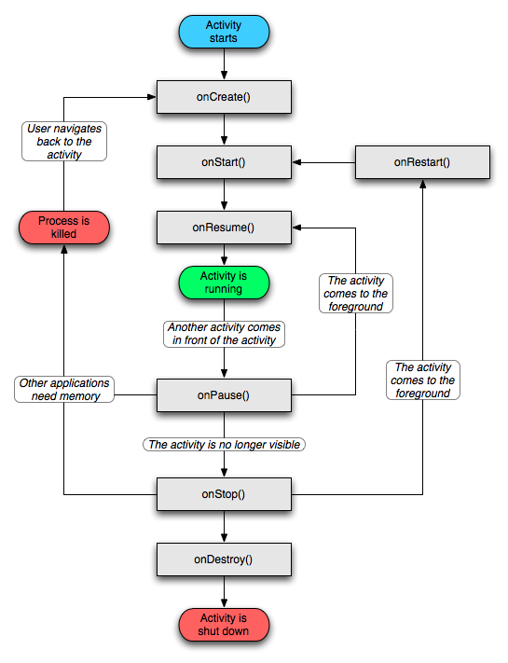
Android应用程序-Activity生命周期(2)

Slide 29
Android应用程序-Service生命周期(1)
Service 2种情景：
使用StartService运行服务的情景：
  使用这种方法启动服务，服务的onCreate()和onStart()这两个方法将被调用，服务会在后台运行知道退出，退出时将调用onDestroy()方法。
使用bindService运行服务的情景：
  使用这种方法启动服务，调用者(也就是服务的客户端)将获得和服务交互的类，通过其调用时服务的相关内容会处于活动状态。

Slide 30
Android应用程序-Service生命周期(2)
使用startService
开始服务
使用bindService
开始服务
onCreate()
onCreate()
onStart()
onBind()
客户端和服务交互
onRebind()
服务运行
服务停止(没有回调函数)
onUnbind()
onDestroy()
onDestroy()
服务关闭
服务关闭

Slide 31
Android应用程序-包含的文件
每一个Android应用程序都是一个独立的工程，包含以下文件：
Android.mk:
  统一工程文件，在SDK开发中可以不需要
  Sun JDK将Java源程序编译成Java字节码(.class), 经android自带的dx工具处理，转成dex文件(classes.dex).
AndriodManifest.xml:
  工程描述文件，在其中定义了各种组件
Java源代码:
  按照Java包的方式来组织目录结构，包括各个Java类的源代码
资源文件:
  包括XML文件、图片、原始数据文件等，其中表示界面情况的布局(Layout)文件比较重要。

Slide 32
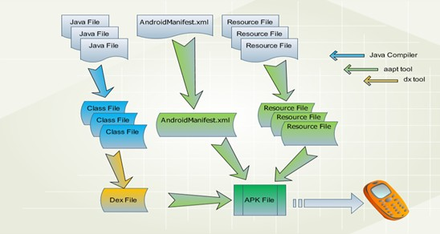
Android应用程序-编译过程

Slide 33
Android应用程序的设计思想
Android系统概述
Android系统开发综述
Android应用程序概述及框架
Android应用程序的设计思想
  三位一体的思想
  Android应用程序的设计方法
  Android应用程序的设计理念

Slide 34
三位一体的思想
Android应用程序由下面3个部分组成：
  描述文件(AndroidManifest.xml);
  Java的源代码;
  资源文件。
它们之间的关系体现了GUI的设计思想, 三者相辅相成，三位一体，简化了开发流程，减轻了开发负担。
  描述文件负责宏观的框架;
    定义组件;
      组件包括: Activity, Service, Broadcast, ContentProvider
    添加安全权限
      例如，添加获取短消息的权限.
      <uses-permission android:name=“android.permisssion.RECEIVE_SMS” />
  Java负责逻辑;
  资源文件负责外观.

Slide 35
Android应用程序的设计方法
GUI依赖类程序
GUI依赖类程序特点
  内部逻辑不复杂, 但需要大量使用UI元素.
  案例: 电话本程序.
GUI依赖类程序的设计方法
  1) 明确划分UI相关/无关的部分.
  2) 划分屏幕, 明确跳转关系.
  3) 列出需要使用的UI元素.
  4) 找到或者或者实现相关的UI元素.
  5) 完成UI界面的绘制.
  6) 进行内部逻辑和UI界面的整合.
单独模块类程序
单独模块类程序特点
  内部逻辑复杂, UI元素较少. 设计和实现时, 主要考虑输出/输入的问题.
  案例: 游戏设计, 它的界面效果由程序来绘制, 而非GUI提供的UI元素.
单独模块类程序的设计方法
  1) 提取系统的核心逻辑(与UI无关的内容).
  2) 列出需要输入的事件.
  3) 明确界面的绘制方法.
  4) 基于Android实现自己的View.
  5) 在Android系统中实现核心逻辑部分.
  6) 根据输入事件, 整合逻辑与界面.

Slide 36
Android应用程序的设计理念
作为主要为手机使用的系统，为了让应用程序获得更好的用户体验，Android秉承三个原则：
快速性(Fast)
  不要做不必要的事情
  尽可能地减少内存的使用
  关键代码中使用C++的本地调用、避免使用浮点等
响应性(Responsive)
  让用户感到程序使用灵敏
  如果响应不好，就会弹出”Application Not Responding” (ANR)这样的致命信息。避免ANR的注意事项：
    Activity对象在它的关键生命周期函数里不能处理太多，如onCreate()和onResume()，对于某些事件，要使用一个Handler去处理。
    在调用主线程的其他方法时，应用程序一个避免在Broadcast Receiver中长时间运行操作和运算，应该避免在一个Intent Receiver上开始一个Activity.
无缝性(Seamless)
  让用户感到程序的操作具有流畅性。
  例如：程序在运行过程中被后台运行的内容打断并弹出对话框，就会让用户感到不流畅。

Slide 37
Refer Books
《Android系统原理及开发要点详解》，电子工业出版社，韩超等著
《Google Android SDK开发大全》(第一/二版)，人民邮电出版社，佘志龙等著
《Android应用开发揭秘》，机械工业出版社，杨丰盛著
《 Google Android 开发入门指南》 (第二版) ，人民邮电出版社，盖索林著

Slide 38
Q&A

